Slide 1
UPRAVLJANJE PROCESIMA

Slide 2
Predmetni nastavnik:
dr Vera Petrović
vera.petrovic@atuss.edu.rs
KONSULTACIJE:
Utorak od 16 -18 u VIŠERu kabinet 6
Sreda od 12- 14 u ATUSSu kabinet predsednika Akademije
( Starine Novaka 24)

Slide 3
SADRŽAJ PREDMETA:
Predavanja – online
Laboratorijske vežbe – u laboratoriji za Automatiku (102)
Termini:
Početak semestra 27.februar 2023.
Vežbe počinju 6. marta 2023. po rasporedu

Slide 4
Način ocenjivanja:
Laboratorijske vežbe : 10+30 (10 – prisustvo na vežbama
30 – zadaci na vežbama)
Teorijski testovi na Moodle: 30
Praktični ispit u terminu ispita: 30

Slide 5
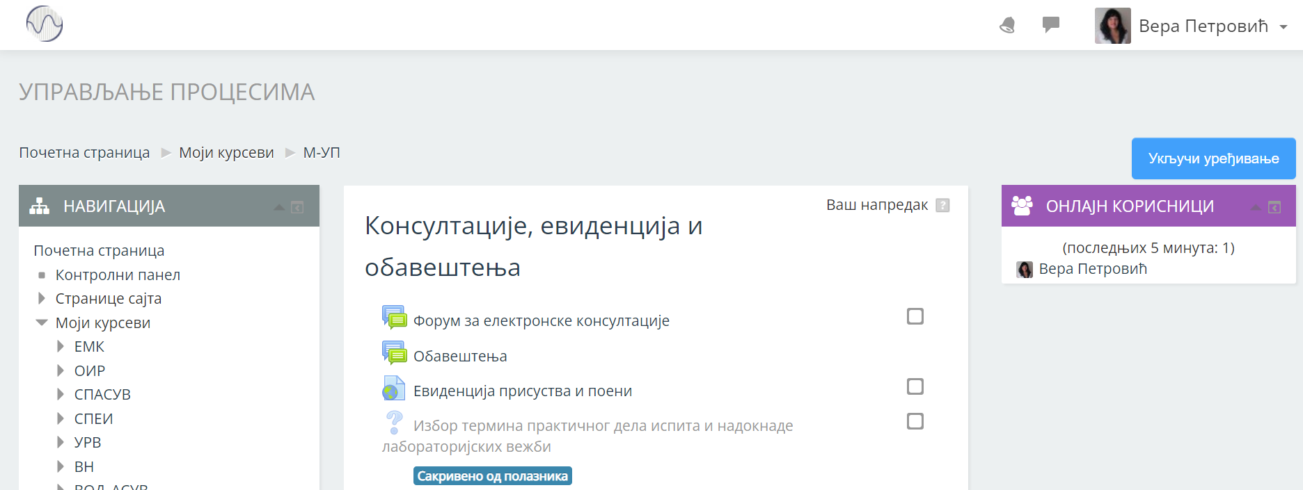
LITERATURA:
Materijal sa stranice predmeta na Moodle

Slide 6
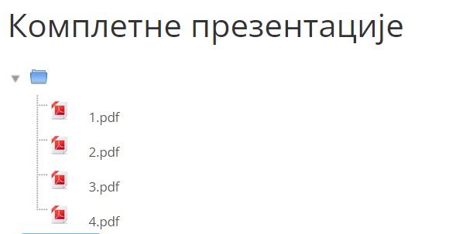
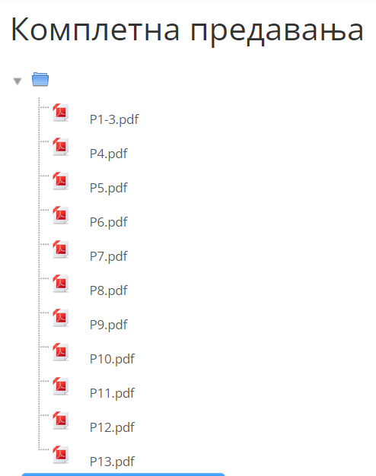

Slide 7
Priručnik

Slide 8
OBAVEZNO
Dasnas nakon predavanja ( odgledanog video materijala) poslati poruku na vera.petrovic@atuss.edu.rs sa svojim podacima.
HVALA!

